Slide 1
Damping

Slide 2
Programação
Contextualização
  A RT 2519.
O estudo
  Damping
  Hyterese
Conclusão

Slide 3
Contextualização

Slide 4
Estudo de CVD de 2ª ext. da linha de IG do MSIAG-01 da P-68
Características da RT
Cvd de 2°
CDA
Linha NOV
Diferentes configurações de para o anular
Diferentes pressões
MCVEIG
Dificuldade:
curva de rigidez
Sem flutuadores somente peso morto
Não conseguimos encontra esforços próximos aos esforços da RL
Soluções:
Casos com diferentes heave
Os esforços encontrados na RL, foram obtidos com um tipo de damping diferente.
Encontramos uma solução
- On hold

Slide 5
Damping

Slide 6
O que é damping (amortecimento)?
Segundo orcaflex
Dissipação de energia encontrado no orcaflex para análise dinâmica
Atrito interno
Segundo literatura
O mecanismo pelo qual a energia de vibração é gradativamente convertida em calor ou som .
Admite-se que um amortecimento não te massa, nem elasticidade e que força de amortecimento só existe se houve uma velocidade relativa entre suas extremidades .
Segundo google
O amortecimento, ou atrito interno, é um fenômeno físico observado em sistemas mecânicos que experimentam a dissipação de energia mecânica sob a forma de calor, ruído, atrito viscoso, por histerese ou atrito seco.
Perda de intensidade ou ação
É o fenômeno pelo qual a energia mecânica de um sistema é dissipada
O amortecimento determina a amplitude de vibração.
Notes:
o valor do amortecimento depende do período do movimento

Slide 7
Fontes de amortecimento
Atrito hidrodinâmicos
Atrito do leito do mar
Atrito entre as camadas
Amortecimento interno do material(espera-se que esse tenha menor contribuição)

Slide 8
Tipos de amortecimento
Amortecimento material ou sólido ou por histerese
Amortecimento viscoso
Amortecimento de Rayleigh
Notes:
Amortecimento material ou sólido ou por histerese
Quando o material é deformado ele absorve e dissipa energia devido ao atrito entre os planos internos. Quando um corpo com amortecimento material é sujeito a vibração o diagrama de tensão deformação mostra um ciclo por histerese. A área desse ciclo denota a energia perdida por unidade de volume do corpo por ciclo devido ao amortecimento
Não tem efeito, no orcaflex, se aplicado corretamente
O amortecimento proporcional de massa e rigidez pode ser usado para produzir um amortecimento real em uma faixa de frequência de resposta
A proporção de massa, gera uma relação de amortecimento linear com o período
A rigidez , fornece uma taxa de amortecimento linear com a frequência
Amortecimento viscoso
O amortecimento viscoso é um tipo de amortecimento que ocorre devido à resistência de um fluido, como o ar ou um líquido, ao movimento de um objeto.
Quando sistemas mecânicos vibram em meios fluidos ( ar, água, óleo) a resistência oferecida pelo fluido ao corpo em movimento faz com que a energia seja dissipada
Amortecimento de Rayleigh
É uma abordagem matemática que leva em conta o amortecimento estrutural nas equações de Lagrange através da função de dissipação de Rayleigh, a matriz de amortecimento de Rayleigh. A matriz de amortecimento (C) escreve como uma combinação linear da matriz de massa global M e da matriz de rigidez global, de modo: C=Αm+βk
Depende do período de onda, do tempo
Representa a dissipação de energia dentro de um estrutura, devido a efeitos internos
O amortecimento de rayleing define a matriz de amortecimento do sistema a partir da equação
Ter atenção ao amortecimento proporcional à massa. porque o amortecimento esse aplicará um grande amortecimento a respostas de baixa frequência. a dnv –os-f021recomenta o uso apenas do amortecimento proporcional a rigidez

Slide 9
Conclusão
Para um flexível, podemos considerar duas fontes de amortecimento interno: amortecimento estrutural devido ao atrito interno e deslizamento entre as camadas no flexível e o amortecimento do material dos diferentes componentes no flexível. Em um flexível típico, esperamos que o amortecimento interno gere um maior amortecimento dos modos de flexão do que do axial e da torção
Uma abordagem seria definir diferentes coeficientes de amortecimento em diferentes direções, incluindo o deslizamento e os efeitos de atrito interno através de um aumento no valor de amortecimento de flexão.( Acredito que seja o que a Petrobrás fez na rt estudada)
Assim, usamos o modelo de flexão histérica embutido da OrcaFlex para capturar esse efeito e combiná-lo com o amortecimento Rayleigh para modelar o amortecimento do material dos componentes flexíveis. Usando essa abordagem, podemos aplicar os mesmos coeficientes de amortecimento para os modos axial, de flexão e de torção.
Notes:
Se relacionarmos o amortecimento proporcional à rigidez a um determinado período de resposta, o OrcaFlex aplicará o mesmo amortecimento em todos os modos (axial, flexão e torcional]. Para um tubo de aço, isso está correto, pois o amortecimento se deve puramente ao amortecimento do material, mas para um flexível podemos considerar duas fontes de amortecimento interno
Mas Como consideraremos apenas ondas regulares, inicialmente definimos um único período de resposta de amortecimento. Como é prática comum, escolhemos usar apenas o amortecimento proporcional à rigidez.
O OrcaFlex permite essa abordagem, mas não é recomendado, pois os efeitos do amortecimento de flexão histerética devido ao atrito interno são melhor modelados usando uma amplitude proporcional

Slide 10
Histerese

Slide 11
O que é histerese?
A dissipação de energia em dutos flexíveis se deve também ao comportamento de flexão histerética, logo depende da amplitude do movimento

Slide 12
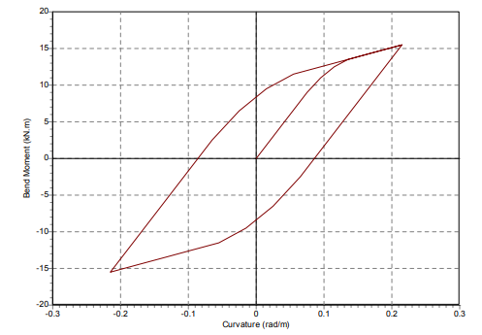
figure ­1 : Bend Moment – Curvature Relationship For Hysteretic Bending

Slide 13
Modelos de análise de histerese

Slide 14
Dissertação (solucaoatrio.net.br)
BERGE et al. (1992) apresentaram um estudo demonstrando que o comportamento geodésico não fornece a previsão adequada para o comportamento histerético do duto flexível. O deslocamento transversal do tendão é restringido pelo atrito, propondo assim a configuração loxodrômica para descrever o comportamento do tendão. No início do carregamento de flexão, não há deslizamento relativo entre as camadas e a rigidez à flexão é muito elevada. Após atingir o momento de atrito interno, e consequentemente a curvatura crítica para início do escorregamento, iniciase o deslocamento relativo entre as camadas e a rigidez à flexão diminui.
WITZ & TAN (1992b) e KEBADZE & KRAINCANIC (1999) apresentaram modelos para determinar o comportamento histerético do duto flexível submetido à flexão. Apesar das especificidades de cada modelo, ambos distinguem a fase antes e depois da ocorrência de deslizamento entre as camadas. Na mesma linha, DONG (2015) propôs um modelo analítico para descrever a iniciação e progressão do escorregamento considerando que a conformidade tangencial da interface de contato entre camadas e as deformações cortantes das camadas contribuem para a mudança de rigidez antes do início do escorregamento. Nestes modelos, observa-se que a rigidez à curvatura e a relação momento-curvatura são altamente dependentes do fator de atrito entre as camadas. Sendo assim, a mudança de material do tendão de aço-carbono para compósito pode gerar mudança na magnitude do fator de atrito.

Slide 15
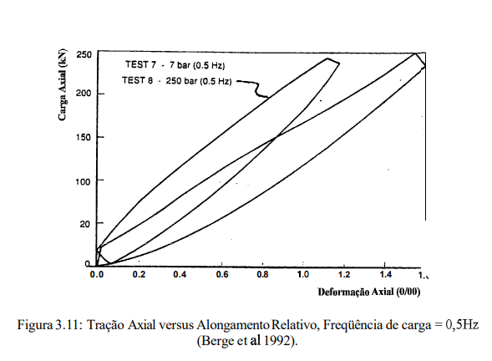
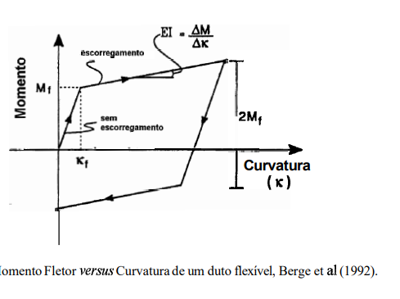
2002_doutorado_ana_paula_franca_de_souza_reduced_20220121160550424.pdf (solucaoatrio.net.br)
o. De acordo com os resultados apresentados, a rigidez axial depende fortemente da pressão interna. Segundo os autores, para um mesmo duto, a freqüência não tem influência significativa na rigidez, contudo aumenta o nível de histerese.
Devido à fiicção entre as camadas e ao escorregamento entre as camadas da armadura e as camadas adjacentes, a resposta de flexão dos dutos flexíveis apresentam comportamento histerético. Este comportamento histerético pode ser observado na Figura 3.18.
A inclinação desta curva corresponde a rigidez de flexão EI. Berge et a1 (1992) aponta que quando a direção da curvatura é mudada, a mudança no momento tem que exceder em duas vezes o momento de fiicção antes de acontecer atingir a reta correspondente a rigidez de flexão.
fornece bons resultados para comportamento histerético de flexão

Slide 16
Microsoft Word - TCC - Andreza Barbosa - 29_04_22 (ufrj.br)

